Slide 1
Gemeindeverband zur Erhaltung der Wälder in der Region Oberland-Ost
Herzlich willkommen!

Slide 2
Gemeindeverband zur Erhaltung der Wälder in der Region Oberland-Ost
39. Delegiertenversammlung
Freitag, 20. Juni 2025, 16:00 Uhr
Carlton-Europe Hotel, Interlaken

Slide 3
Gemeindeverband zur Erhaltung der Wälder in der Region Oberland-Ost
Traktanden
Begrüssung, Wahl der Stimmenzähler
Protokoll der DV vom 21. Juni 2024
Kurze Orientierung über die Tätigkeiten 2024
Rechnung 2024 / Nachkredite
Waldabteilung Alpen
Anpassung Beiträge rückwirkend ab 01.01.2025
Arbeitsprogramm / Verbandsbeiträge / Budget 2026
a. Arbeitsprogramm 2026
b. Verbandsbeiträge 2026
c. Budget 2026
8. Finanzplan 2025 – 2030
9. Wahlen
10. Verschiedenes
Plenum

Slide 4
Gemeindeverband zur Erhaltung der Wälder in der Region Oberland-Ost
2. Protokoll der DV vom
21. Juni 2024

Slide 5
Gemeindeverband zur Erhaltung der Wälder in der Region Oberland-Ost
3.
Orientierung über die Tätigkeiten 2024
Seilkranförderung
9‘893 m1
Waldbauprojekte
40,09 ha
Fusswege
OSW
3 Projekte
Gerinneeinhänge
8 Projekte
Wiederherstl
. Waldstr.
8 Projekte, 2‘207 m1
Pflanzungen
4 Projekte
Ueberwachungen
7 Projekte
Beiträge an IMIS
8 Projekte
Restkostenübernahme
Förderung Holzversorgung
10 Projekte
42 Projekte

Slide 6
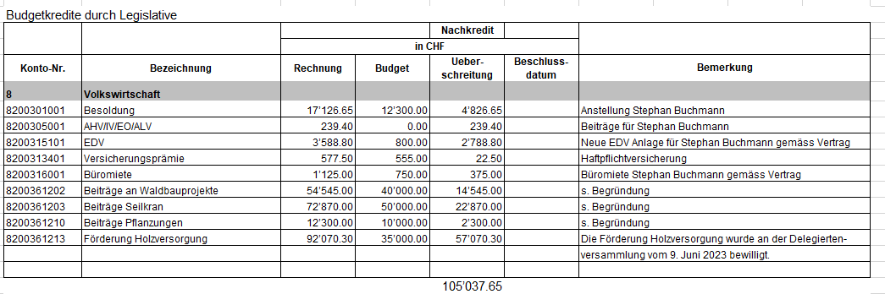
Gemeindeverband zur Erhaltung der Wälder in der Region Oberland-Ost
4.1 Begründung Nachkredite

Slide 7
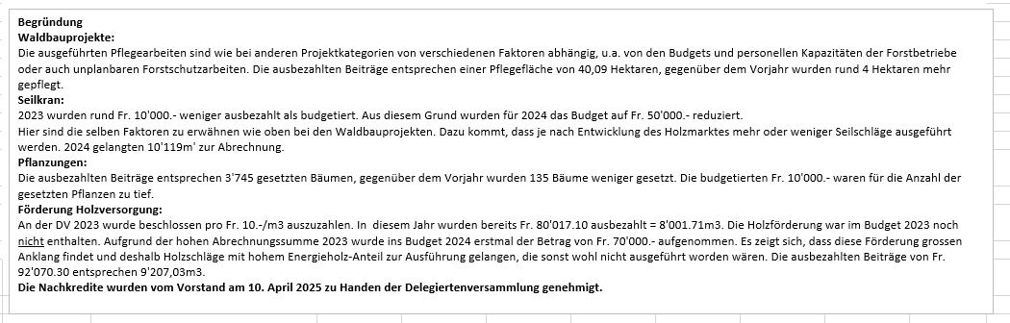
Gemeindeverband zur Erhaltung der Wälder in der Region Oberland-Ost
4.2 Begründung Nachkredite

Slide 8
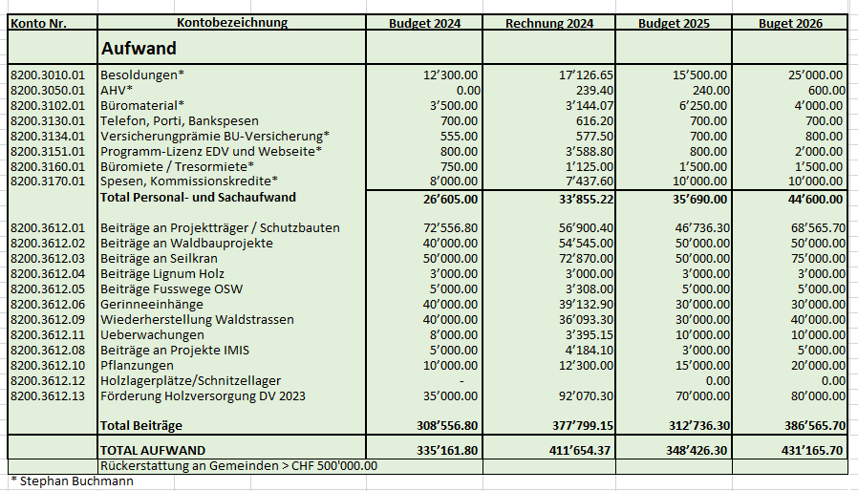
Gemeindeverband zur Erhaltung der Wälder in der Region Oberland-Ost
4.3 Rechnung

Slide 9
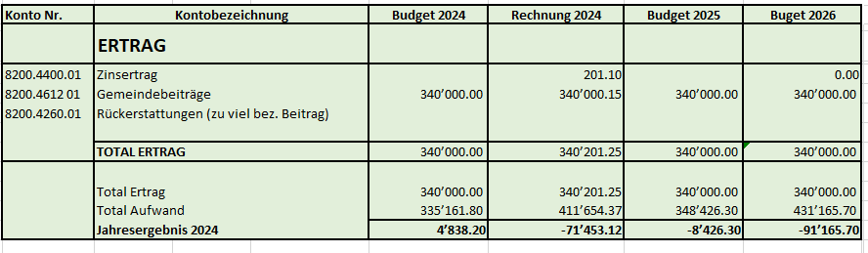
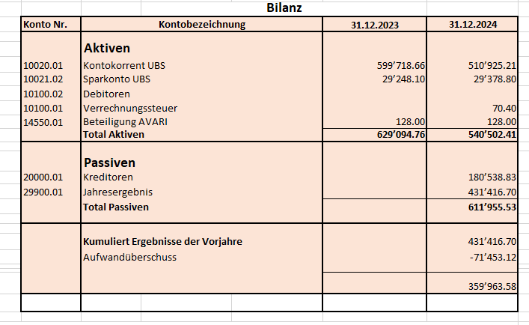
Gemeindeverband zur Erhaltung der Wälder in der Region Oberland-Ost

Slide 10
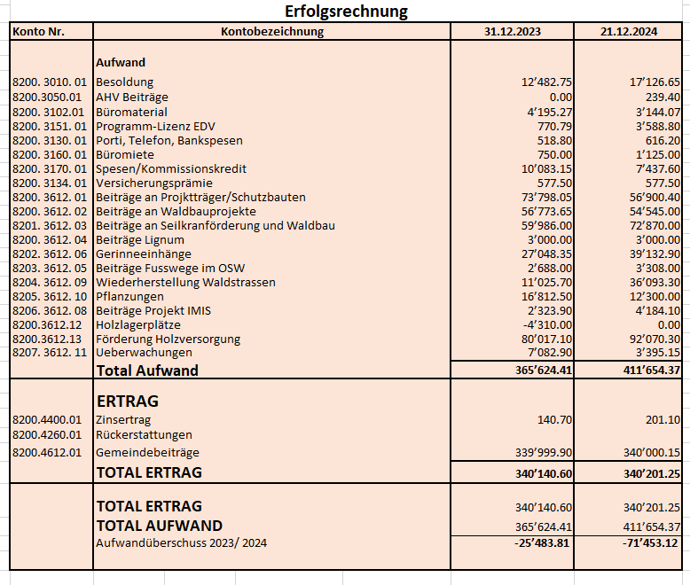
Gemeindeverband zur Erhaltung der Wälder in der Region Oberland-Ost

Slide 11
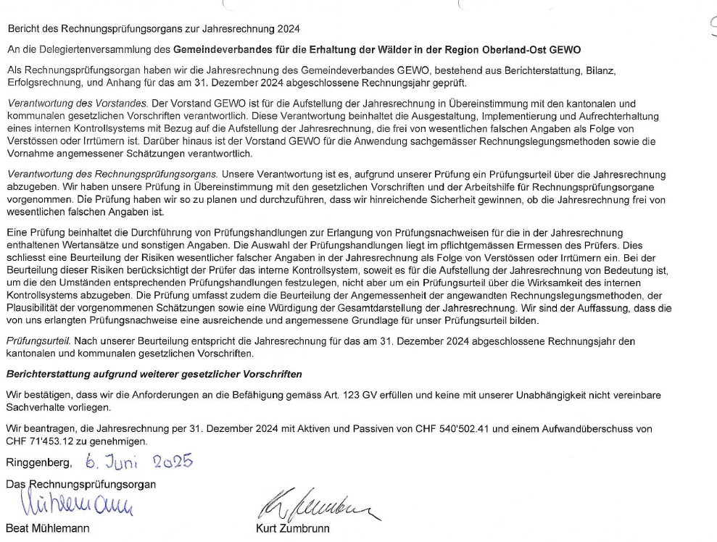
Gemeindeverband zur Erhaltung der Wälder in der Region Oberland-Ost
Bestätigungsbericht

Slide 12

Gemeindeverband zur Erhaltung der Wälder in der Region Oberland-Ost
5. Waldabteilung Alpen
a. Rückblick 2024
b. Neuerungen Fördertatbestände AWN als Grundlage
c. Feuerbewilligungen
d. Schutzwaldpflege: neues Entschädigungsmodell
inkl. waldbauliche Mehrjahresplanung
Referent: Thomas Girod

Slide 13
Gemeindeverband zur Erhaltung der Wälder in der Region Oberland-Ost
6. Anpassung Beiträge rückwirkend ab 01.01.2025
a. Beiträge an minimale Schutzwaldpflege Gerinneeinhänge
Wiedererwägungsantrag Beschluss vom 14. Juni 2023
Beitrag GEWO neu CHF 1’500.00 pro ha.
b. Beiträge an Seilkranförderung
Wiedererwägungsantrag Beschluss vom 10. September 2021
Beiträge GEWO neu, im GSW und üW kein Unterschied der
Beitragshöhe, CHF 1’400.00 pro ha
c. Beiträge an Pflanzungen im GSW und üw
Wiedererwägungsantrag Beschluss vom 16. Juni 2017
Beitrag GEWO neu, GSW und üW aufheben.
Pflanzungen pro Stück CHF 5.00, maximal 20 Pflanzungen/Are

Slide 14
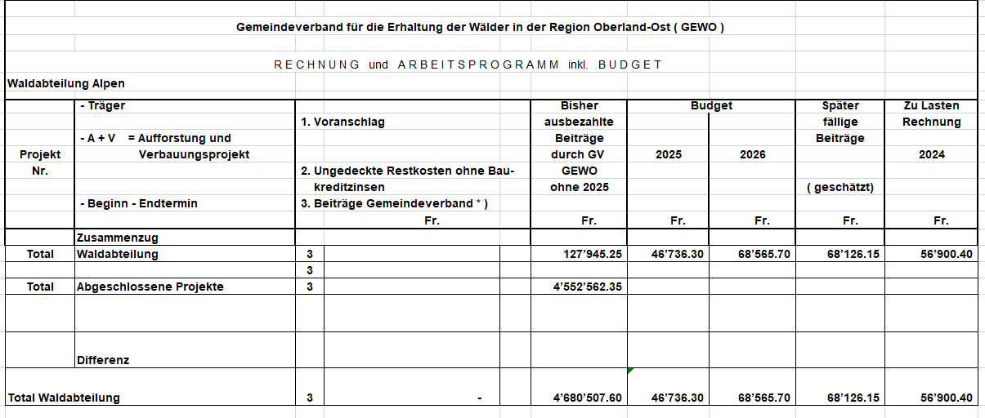
Gemeindeverband zur Erhaltung der Wälder in der Region Oberland-Ost
7.a Arbeitsprogramm 2026

Slide 15
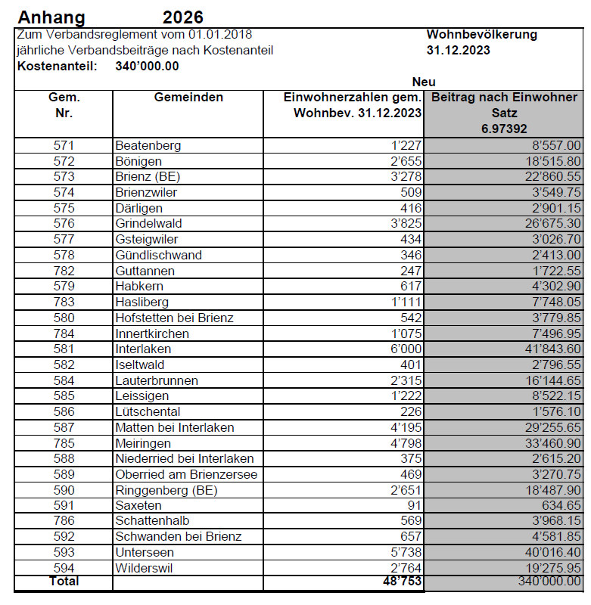
Gemeindeverband zur Erhaltung der Wälder in der Region Oberland-Ost
b. Verbandsbeiträge 2026

Slide 16
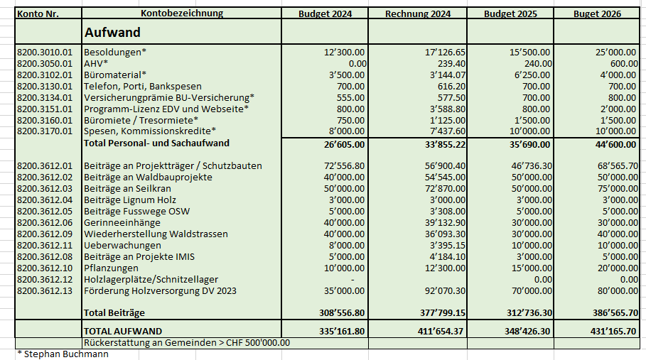
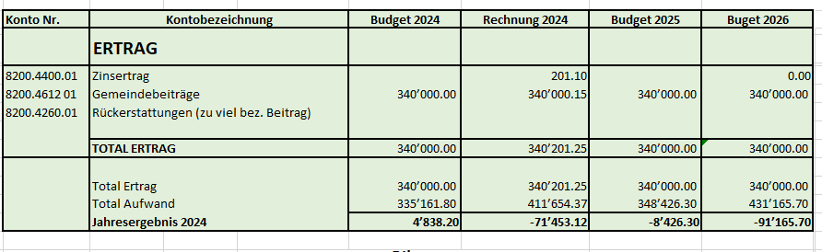
Gemeindeverband zur Erhaltung der Wälder in der Region Oberland-Ost
c. Budget 2026

Slide 17
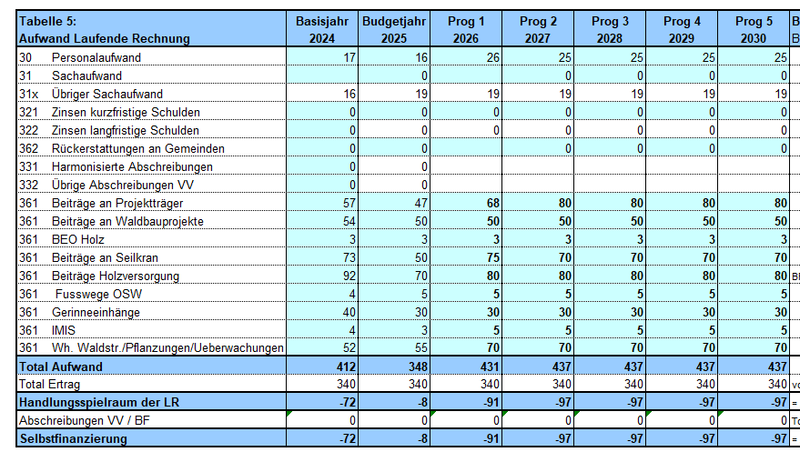
Gemeindeverband zur Erhaltung der Wälder in der Region Oberland-Ost
8. Finanzplan 2025 - 2030

Slide 18
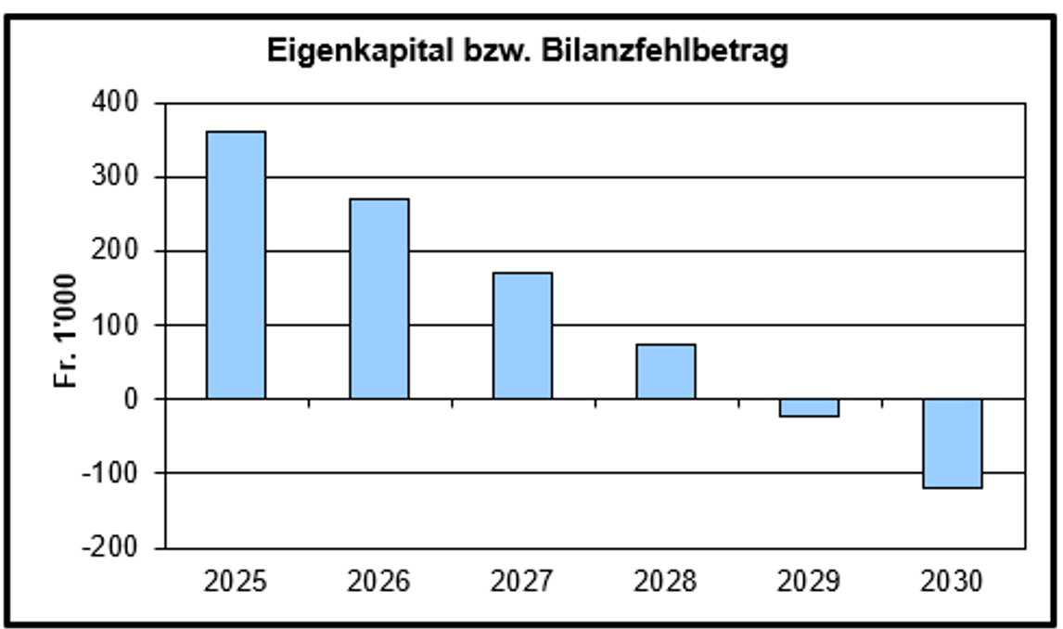
Gemeindeverband zur Erhaltung der Wälder in der Region Oberland-Ost
8. Finanzplan 2025 – 2030 Grafik

Slide 19
Gemeindeverband zur Erhaltung der Wälder in der Region Oberland-Ost
9. Wahlen
a. Ersatzwahl für Anton Hayoz, Meiringen,
Christian Winterberger, Meiringen
b. Ersatzwahl für Ernst Stähli, Brienz, Schwanden,
Hofstetten, Brienzwiler
Heinz Stadler, Brienz

Slide 20
Gemeindeverband zur Erhaltung der Wälder in der Region Oberland-Ost
10. Verschiedenes

Slide 21
Gemeindeverband zur Erhaltung der Wälder in der Region Oberland-Ost
Danke!
Wir laden Sie gerne zum Apéro ein!

